Slide 1

ВИКТОРИНА
ПО ИНФОРМАТИКЕ
Для 4 класса

Slide 2
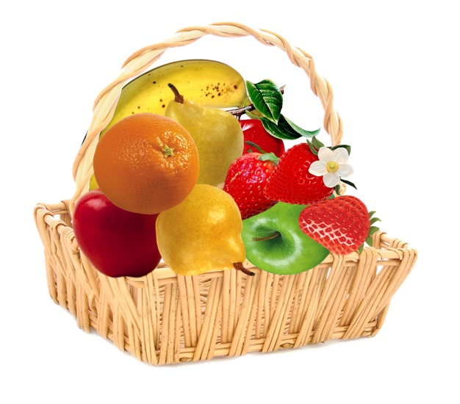
РАЗМИНКА
Для разминки у нас приготовлены
«вопросы-секунды», время на обдумывание которых –
не более 5 секунд. За правильный ответ команда получает 1 балл.

Slide 3
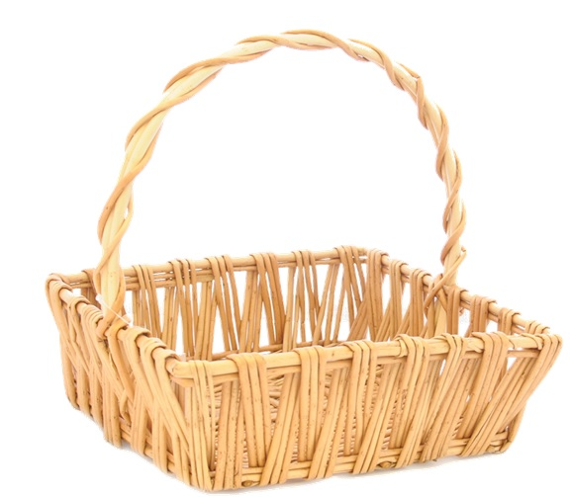
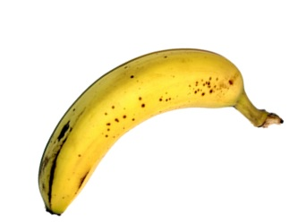
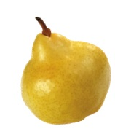
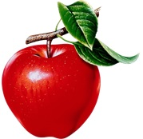
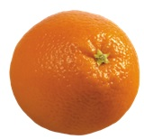
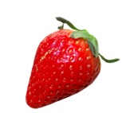
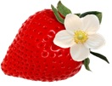
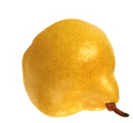
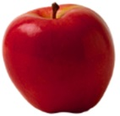
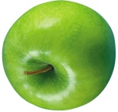

РАЗМИНКА
Представитель одной из команд выбирает
фрукт или ягодку и читает вопрос.
Затем тоже самое делает представитель другой команды.
Следующий конкурс

Slide 4
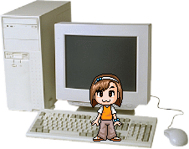
На озере росли лилии. Каждый день их число удваивалось и на 20-ый день заросло все озеро. На какой день заросла половина озера?
Ответ: на 19 день

Slide 5

Сиропчик смотрит на запад, а Пилюлькин в это время смотрит на восток. Могут ли Сиропчик и Пилюлькин видеть друг друга?
Ответ: могут

Slide 6

Виктор родился 29 февраля. Свой День рождения он празднует только 29 февраля и никогда ни в какой в другой день. Вчера он праздновал День рождения третий раз. Сколько лет Виктору?
Ответ: 12 лет

Slide 7

В каждом из четырех углов комнаты сидит кошка. Напротив каждой из этих кошек сидят три кошки. Сколько кошек в комнате?
Ответ: 4 кошки

Slide 8

Какая буква в русском алфавите идёт перед буквой О ? После буквы О
Ответ: Н – перед О; а после О - П

Slide 9
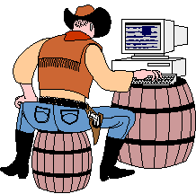
Медведь, стоящий на четырёх лапах весит 600 кг.
Сколько будет весить медведь, если встанет на две лапы?
Ответ: 600 кг

Slide 10

Какая последняя шипящая согласная в русском алфавите?
Ответ: Щ

Slide 11

За пакет муки, пачку сахара и пачку кофе заплатили больше, чем за такой же пакет муки, пачку сахара и булку. Что дороже: кофе или булка?
Ответ: кофе дороже булки.

Slide 12
Масса бидона с молоком 32 кг, а без молока – 2 кг.
Какова масса бидона, заполненного наполовину?
Ответ: 15+2=17 кг

Slide 13
В красной коробке находится 2 килограмма железа и 1 килограмм пуха, а в зелёной коробке — 2 килограмма пуха и 1 килограмм железа.
Какая коробка тяжелее?
Ответ: одинаковые: вес каждой коробки 3 кг.

Slide 14
Конкурс «Вспоминай-ка»
Сейчас каждой команде будут выданы карточки. На них написаны словосочетания. Имеющие отношение к компьютеру, к информатике.
Но одно слово в каждом сочетании пропущено. Вам надо вспомнить это слово и вписать его вместо многоточия.
За одно верное словосочетание команда получает 1 балл. Команда, первая сдавшая все заполненные карточки получает дополнительный балл.
1) …………… система
Системный ………..
…………… блок
Персональный …….
Оперативная ……..
Специальные ……
Главное ………
………… по левому краю
Кодирование ………
Акустические ………
Прикладные ……..
Носитель ……

Slide 15
Капитаны команд! Соберите пожалуйста карточки и сложите их по порядку.
Зачитывайте по одному словосочетанию каждый. ПРОВЕРЯЕМ!
1) …………………….. система
Системная ………..
……………….…… блок
Персональный …….
Оперативная ……..
Специальные ……
Главное ………
………………..…… по левому краю
Кодирование ………
Акустические ………
Прикладные ……..
Носитель ……
меню
операционная
выравнивание
плата
системный
информации
компьютер
колонки
память
программы
клавиши
информации

Slide 16
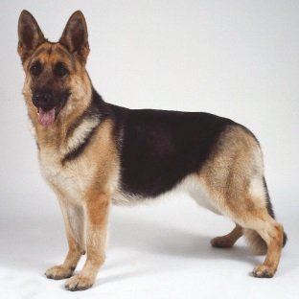
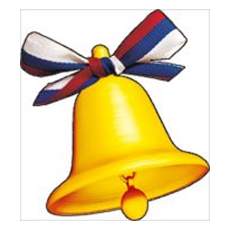
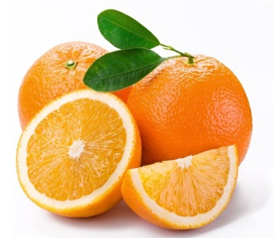

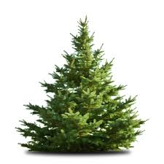
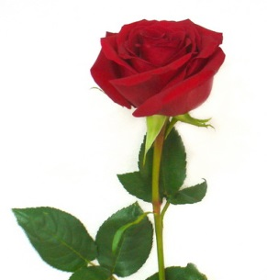
Конкурс «Дешифраторов»
Разгадайте зашифрованную запись и вы узнаете, как называется устройство, которое позволяет ввести информацию с бумаги в компьютер .
Сканер

Slide 17
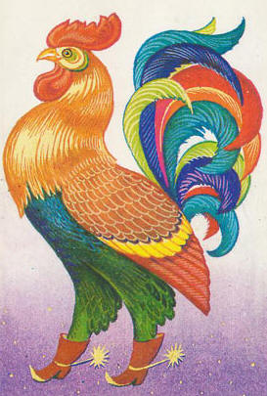

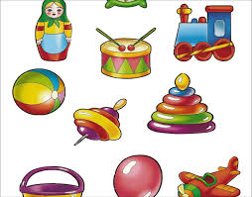
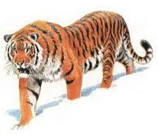
Конкурс «Дешифраторов»
Разгадайте зашифрованную запись и вы узнаете, как называется устройство, которое позволяет вывести информацию, хранящуюся в памяти компьютера, на бумагу.
Принтер

Slide 18
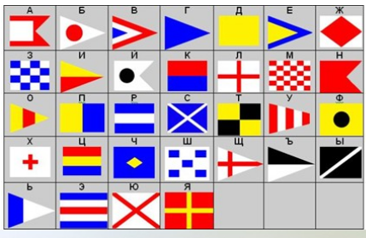
Конкурс «Дешифраторов»
Задание 2
Используя таблицу кодировки (флажковая азбука), дешифруйте сообщение

Slide 19
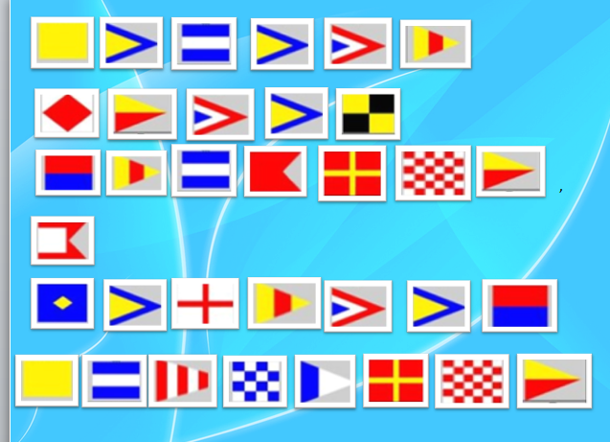
Конкурс «Дешифраторов»
Дерево живёт корнями, а человек друзьями

Slide 20
Конкурс «Реши задачку»
Задачи для первой команды
Кошка Мурка и собака Дружок имеют одинаковый вес. Кошка Мурка весит столько же, сколько попугай Кеша. Кто тяжелее: собака Дружок или попугай Кеша?
Одинаково
На приём к доктору Айболиту пришли филин, пони и цапля. Доктор записал в карточку возраст каждого больного. Оказалось, что пони такого же возраста как и филин, а цапля моложе филина. Кто старше: цапля или пони? Кто моложе всех?
Пони старше цапли. Цапля моложе всех

Slide 21
Конкурс «Реши задачку»
Задачи для второй команды
Таня и Тамара одного возраста. Тамара и Катя – одногодки. Кто старше: Таня или Катя?
Одинаково
Пирожок с мясом больше, чем пирожок с капустой, а пирожок с яблоками такой же большой как и пирожок с капустой. Какой пирожок больше всех7
Конкурс «Реши задачку»
Пирожок с мясом
Конкурс «Реши задачку»

Slide 22
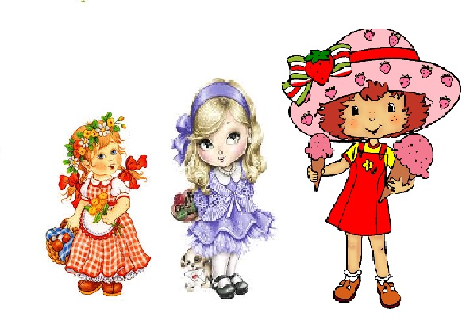
Ира выше Нади, а Надя выше Вики. Кто из девочек выше всех? Кто ниже всех?
Самая высокая – Ира,
Средняя –Надя,
Самая низкая - Вика

Slide 23

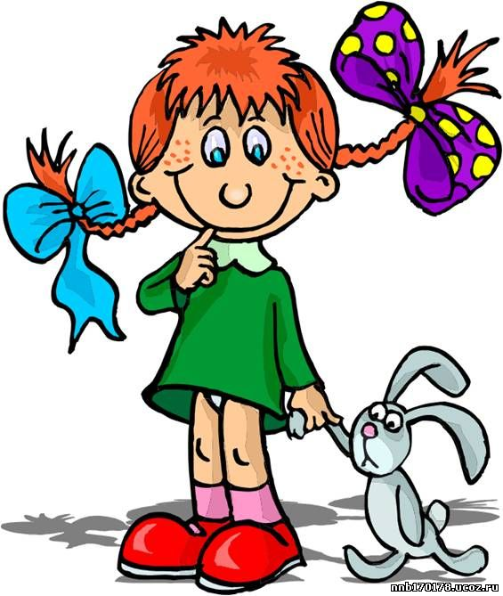
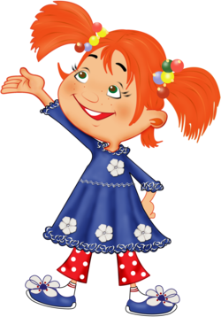
Конкурс «Реши задачку»
Маша
Даша
Саша
Саша старше Маши, а Маша старше Даши. Кто старше всех?
Саша

Slide 24
Конкурс любителей истины
Каждая команда разбивается на 2 примерно равные группы;
Каждая группа получает лист бумаги размером А3, разделённый на 2 части (истина и ложь) и набор карточек с высказываниями, которые распределяются между учениками.
По сигналу дети прикрепляют карточки в соответствующие разделы листов А3. На конкурс отводится 3 минуты. Каждое верно размещённое высказывание - 1 балл.

Slide 25
Пять не больше десяти
У машины всегда 4 колеса
Москва – столица Франции
Заучивание стихотворения – это информационный процесс
Принтер – это устройство памяти
П.И.Чайковский – великий русский композитор
Колобок – это герой сказки А.С.Пушкина
Ганс Христиан Андерсен – русский писатель
Истинное суждение
Ложное суждение
Определи какие суждения истинные, а какие - ложные

Slide 26
Корова даёт людям молоко
Пингвины живут в жарких странах
Птенцы вылупляются bз яиц
Все сыновья младше своих отцов
Рыбы живут на деревьях
Куры – перелётные птицы
Процессор– это устройство ввода информации
Сканер – это устройство ввода информации
Истинное суждение
Ложное суждение
Определи какие суждения истинные, а какие - ложные

Slide 27
Земля вращается вокруг Солнца
Белки, кошки и орлы умеют летать
Москва – столица России
Лиственница, пихта, ель – хвойные деревья
Буквы ю, и, р - гласные
Осень наступила, грачи прилетели
Сорока, воробей, щука - птицы
Париж и Лондон – столицы государств
Истинное суждение
Ложное суждение
Определи какие суждения истинные, а какие - ложные

Slide 28
Планеты вращаются вокруг Солнца
Все волки и все кошки – это дикие животные
Бабочки, муравьи, жуки - это насекомые
Буквы п, ю, и, р - согласные
Сказку о царе Салтане написал М.Ю.Лермонтов
Берёза, липа, дуб – лиственные деревья
Л.Н.Толстой – великий русский писатель
Щука, карась, воробей, - рыбы
Истинное суждение
Ложное суждение
Определи какие суждения истинные, а какие - ложные

Slide 29
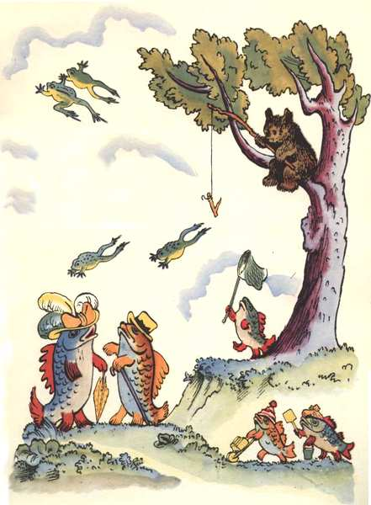
Найди ложь
Составьте 5 ложных высказываний, пользуясь текстом стихотворения С.Я Маршака Я ВИДЕЛ
и отрывком из стихотворения
К.И.Чуковского ПЕРЕПУТАНИЦА.
Максимальная оценка в этом конкурсе – 2 балла

Slide 30
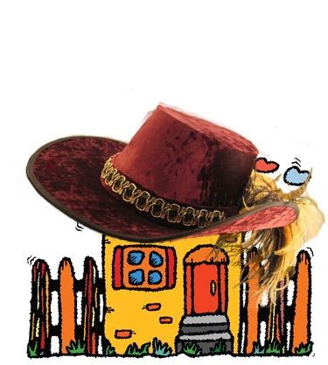
Стихотворение Самуила Яковлевича Маршака
Я видел.
Пример: Я видел собаку в брюках на коне.
Я видел озеро в огне,
Собаку в брюках на коне,
На доме шляпу вместо крыши,
Котов, которых ловят мыши.
Я видел утку и лису,
Что пироги пекли в лесу,
Как медвежонок туфли мерил
И как дурак всему поверил!

Slide 31
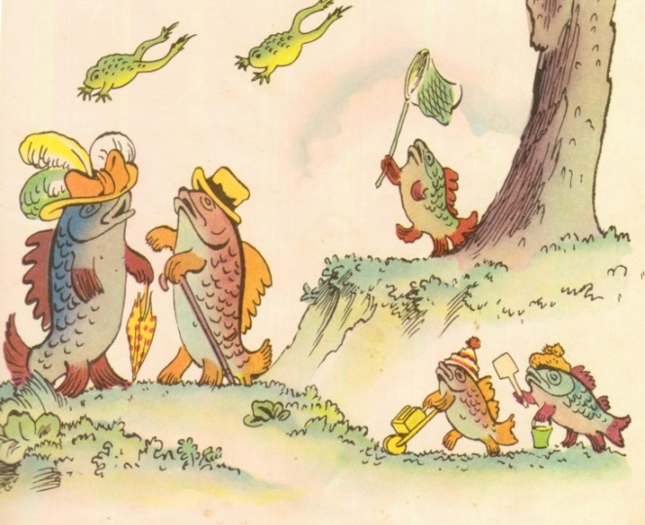
Отрывок из стихотворения Корнея Ивановича.Чуковского Перепутаница.
…
Рыбы по полю гуляют, жабы по небу летают,
Мыши кошку изловили - в мышеловку посадили!
А лисички взяли спички,
к морю синему пошли -
Море синее зажгли!
Море пламенем горит! Выбежал из моря кит:
"Эй, пожарные, бегите, помогите, помогите!«
…

Slide 32



Разрежь фигуры одной прямой линией на части
На 4 части
На 3 части
На 5 частей

Slide 33
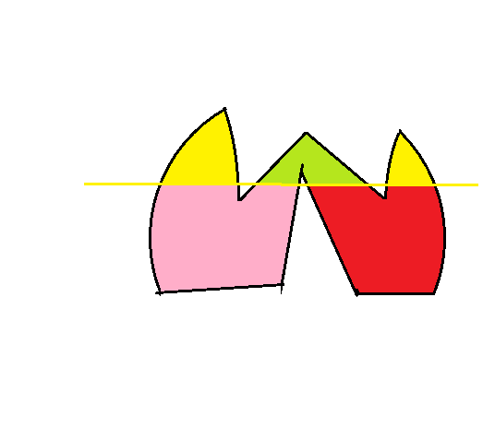
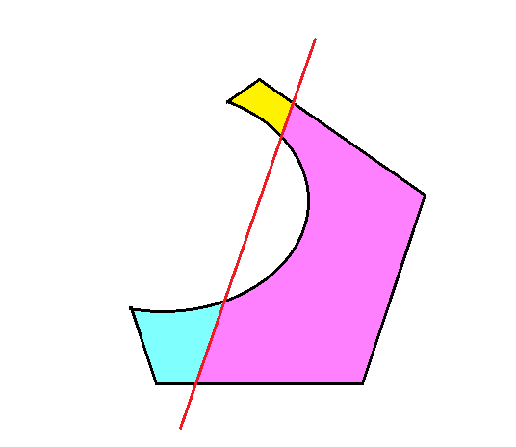

Разрежь фигуры одной прямой линией на части
На 5 частей
На 4 части
На 3 части

Slide 34
Кто больше
Используя буквы слова
ИНФОРМАТИКА
Составьте как можно больше различных слов (существительные нарицательные в единственном числе)

Slide 35

Вот и закончилась наша викторина.
Пришло время подвести итоги и поздравить победителей.
До свидания!

